Slide 1
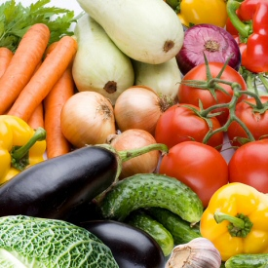
Загадки вокруг нас
Овощи

Slide 3
Сидит дед, в сто шуб одет. Кто его раздевает, Тот слёзы проливает.

Slide 4
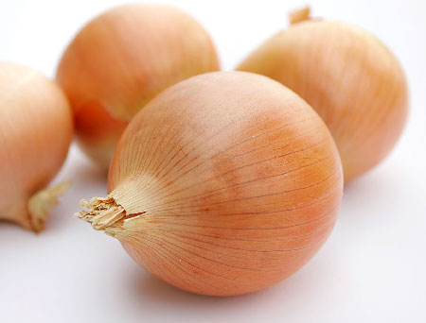
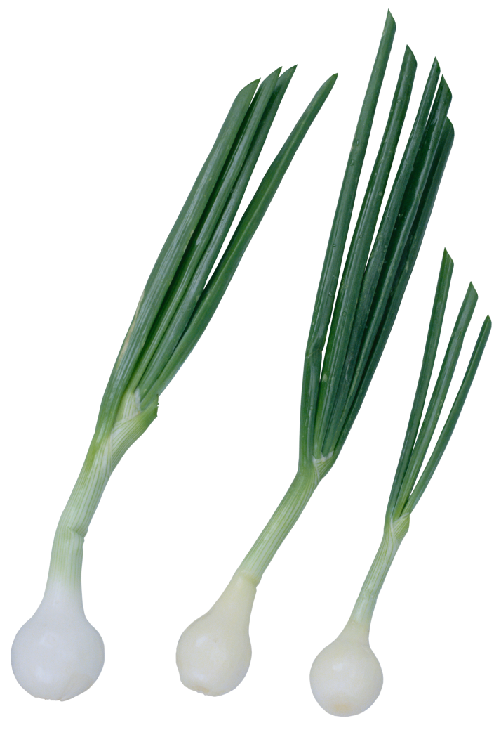

Slide 5
Под землёй огонь горит, а снаружи дым видно.

Slide 6
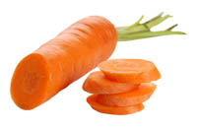
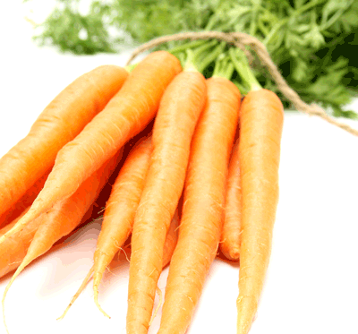

Slide 7
Вверху зелено, Внизу красно, В землю вросло.

Slide 8
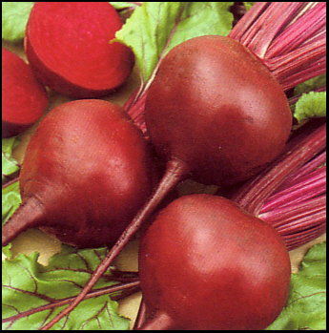
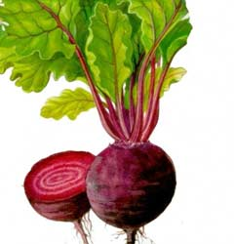
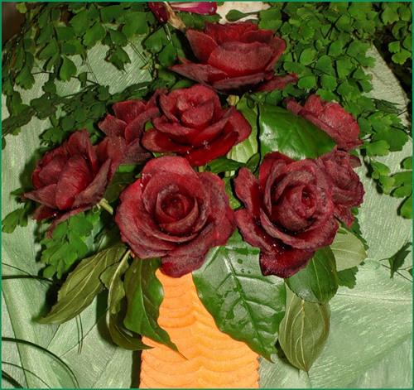

Slide 9
Лежит между грядок Зелен и сладок.

Slide 10
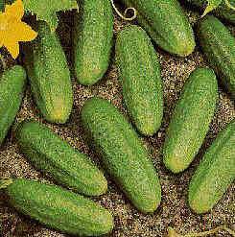
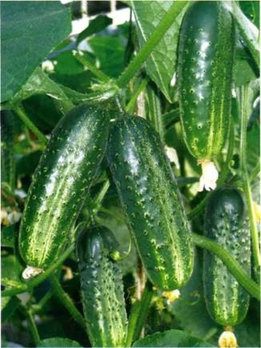

Slide 11
Не шит, не кроен, А весь в рубцах; Без счету одежек, А все без застежек.

Slide 12
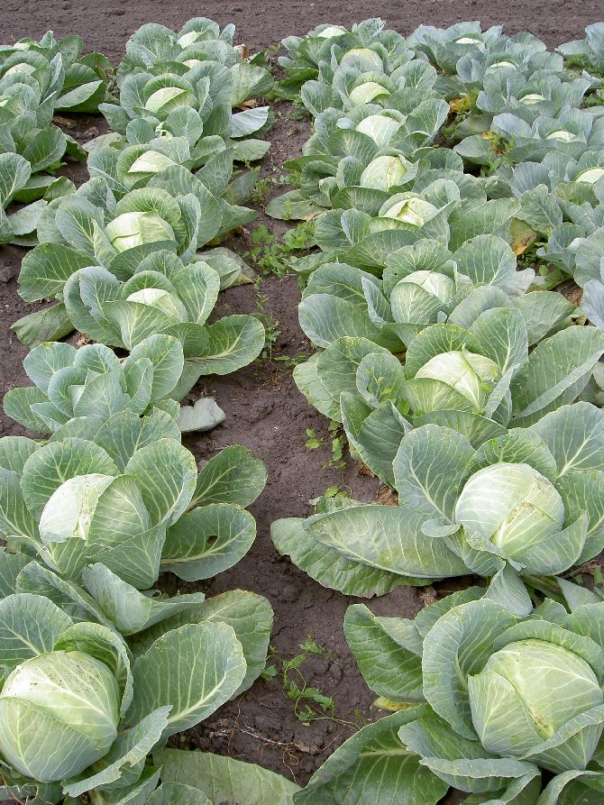
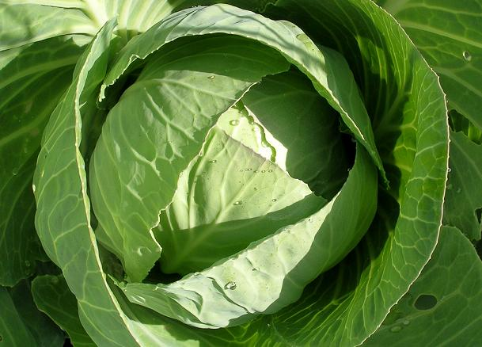

Slide 13
Раскололся тесный домик На две половинки, И посыпались оттуда Бусинки-дробинки.

Slide 14
